Slide 1



Software Tool Time

Slide 2
Python으로 디스코드 AI 봇 만들기
Tutor
정원준
Objectives
Discord 소개
OpenAI API 소개
Python과 OpenAI API를 이용한 디스코드 AI 봇 제작
Preparation
Discord​ 계정
OpenAI 계정 및 포인트
Python & Vscode

Slide 3
Discord
: 음성 채팅, 텍스트 채팅, 비디오 통화, 화면 공유 등을 제공하는 무료 메신저 프로그램
- 과거엔 게이머들이 주로 사용했으나, 최근엔 게임을 하지 않는
사람들도 많이 이용
- 봇 기능을 제공하여 자동화된 기능을 사용 가능

Slide 4
OpenAI API
: OpenAI에서 제공하는 서비스
- OpenAI에서 개발한 AI 모델을 외부에서 사용할 수 있도록
인터페이스를 제공
- 기본적으로 유료이나, 신규 사용자에겐 무료 크레딧을 제공

Slide 5
Discord Developer Protal
디스코드 봇을 설정할 수 있는 개발 사이트
https://discord.com/developers/docs/intro

Slide 6
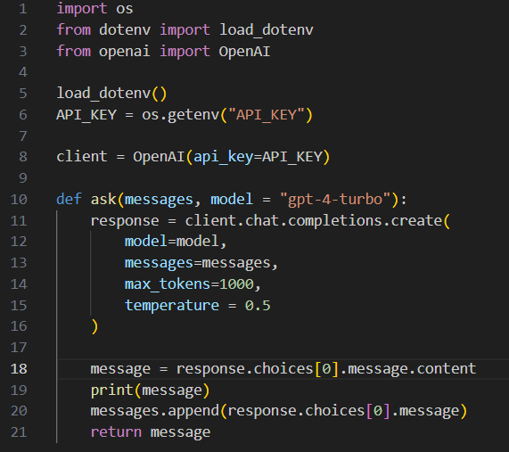
코드 (ai.py)

Slide 7
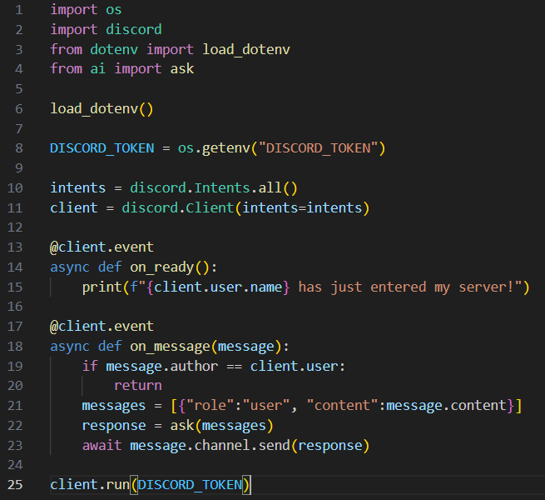
코드 (bot.py)

Slide 8
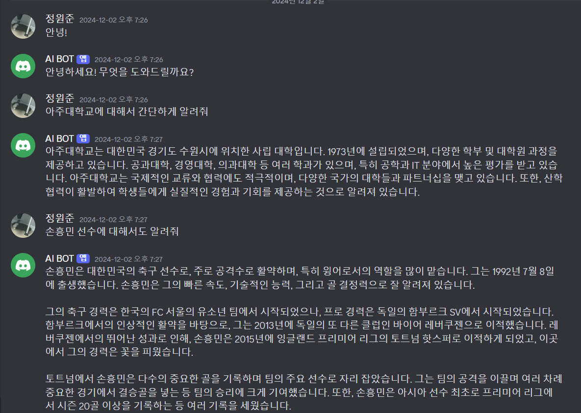
결과

Slide 9
Software Tool Time (소프트웨어 툴 타임)
(CC-BY-NC 4.0) Ajou University
Visit “Software Tool Time” channel in YouTube : https://www.youtube.com/c/SoftwareToolTime
All product names, trademarks, and/or company names are used solely for identification and belong to their respective owners.
“Software Tool Time” video is licensed to the public under a Creative Commons Attribution 4.0 License (https://creativecommons.org/license/by/4.0/)
Twin Musicom’s African Drums (Sting) is licensed to the to the public under a Creative Commons Attribution 4.0 License (Artist: http://www.twinmusicom.org/)

Slide 10
